Slide 1

Приёмы формирования функциональной грамотности на уроках математики

Slide 2
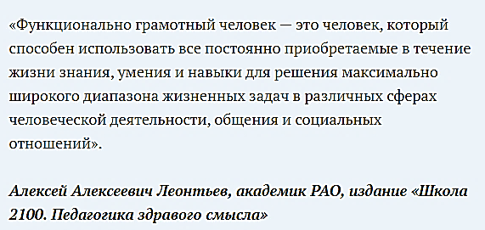
Что такое ФГ ?(функциональная грамотность)

Slide 3
Составляющие ФГ
Функциональная грамотность
Математическая
Финансовая
Естественнонаучная
Читательская
Критическое мышление

Slide 4
Зачем формировать ФГ?
Мониторинг PISA
Указы Президента
Меняющийся мир
нестабильность
неопределенность
сложность
неординарность

Slide 5
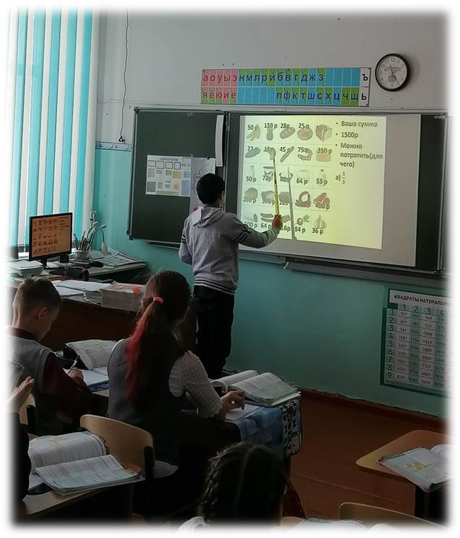
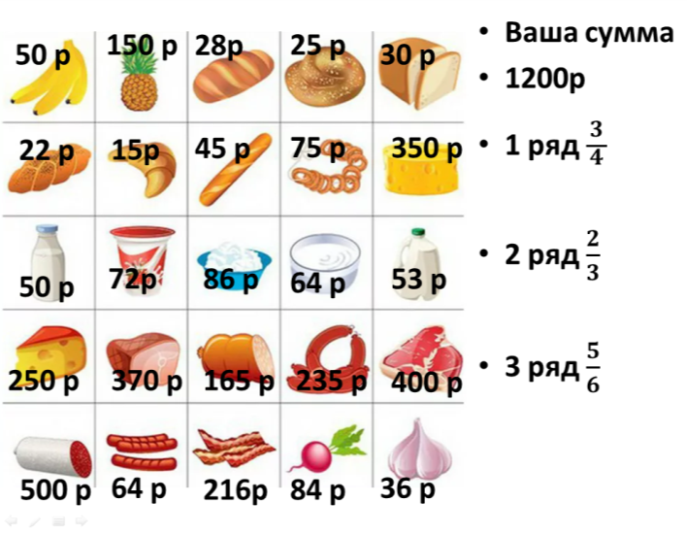
Приёмы
Устный счёт+ жизненная ситуация

Slide 6

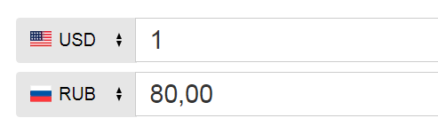

Задачи на деление с остатком
Доллар стоит 80 рублей. Какое наибольшее количество долларов можно купить на 1500 рублей?

Slide 7
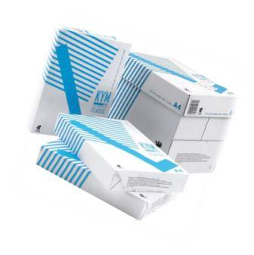
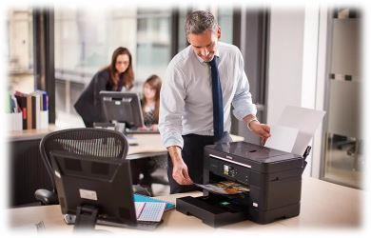
Пачка бумаги “Белее снега” стоит 300 рублей. Тимур пришёл в магазин за бумагой, имея в кармане 10000 рублей. Какое наибольшее количество пачек этой бумаги сможет купить Тимур?

Slide 8
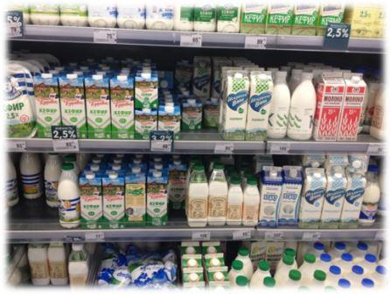

Какое наибольшее количество пакетов кефира можно приобрести на 190 рублей, если один такой пакет стоит 35 рублей?

Slide 9
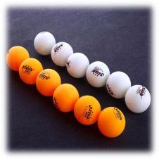
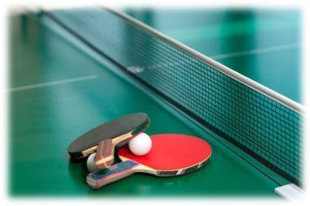
Шарики для настольного тенниса стоят 24 рубля за штуку. На покупку таких шариков турнирный комитет выделил 820 рублей. Какое наибольшее количество таких шариков можно купить на эти деньги?

Slide 10
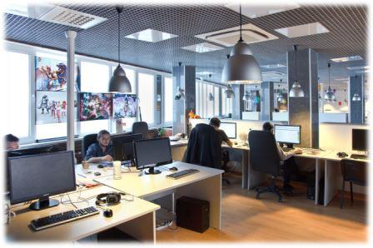
В каждом кабинете офиса 7 рабочих мест. Какого наименьшего количества кабинетов достаточно, чтобы разместить 90 сотрудников?

Slide 11
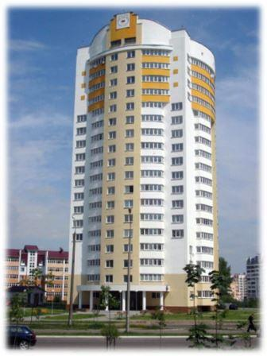
В доме 18 этажей, на каждом этаже по 3 квартиры. На каком этаже живет Маша, если она живет в квартире под номером 26?

Slide 12
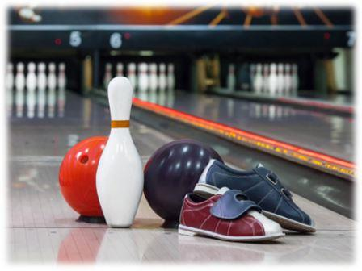
Компания ребят арендовала боулинг на 2 часа. Какое максимальное количество бросков они смогут сделать, если в среднем на каждый бросок уходит 2,8 минуты?

Slide 13
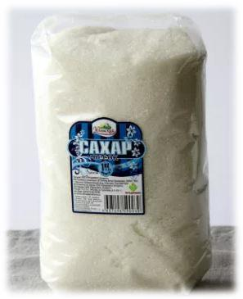
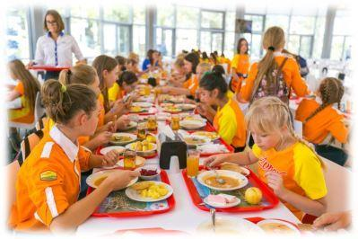
В летнем лагере на каждого человека полагается 40 г сахара в день. В лагере 166 человек. Сколько килограммовых упаковок сахара понадобится на весь лагерь на 5 дней?

Slide 14

Больному прописано лекарство, которое нужно пить по 0,5 г 3 раза в день в течение 21 дня. В одной упаковке 10 таблеток лекарства по 0,5 г. Какого наименьшего количества упаковок хватит на весь курс лечения?

Slide 15
Минутка чтения +устный счёт
Если вы посмотрите на карту, то убедитесь, что Сибирь – это более половины территории Российской Федерации, она примерно равна Европе, составляет почти четверть всей Азии и одну пятнадцатую всей суши Земли. Но Сибирь удивляет нас не только своими размерами, но и тем, что это крупнейшая в мире сокровищница лесных массивов, запасов нефти и газа.

Slide 16
Климат Сибири
Севернее линии Сибирской железной дороги более полугода продолжается очень холодная зима, в середине которой случаются морозы в 40–50°, а местами и в 60°. Однако лето в Сибири теплое, а в южной половине – подчас даже жаркое и довольно продолжительное. Уже в конце мая, а на севере в июне под яркими лучами солнца идет сильное прогревание поверхности суши. Ртуть в термометре поднимается днем до 20–25°, а в начале июля в степной полосе нередко по нескольку дней подряд жара превышает 30–35°. Почти на всей территории Сибири летом много теплее, чем в соответствующих широтах европейской части

Slide 17
Математика в жизни (игра «объясни слово»)
1 вариант
Один объясняет
(Вытягивает карточку)
2 вариант
Класс объясняет
(Слово на слайде, весь класс видит, кроме одного)
Примеры слов: периметр, перпендикуляр, процент, площадь, куб, треугольник, объём, дробь, корень, неравенство, уравнение.

Slide 18
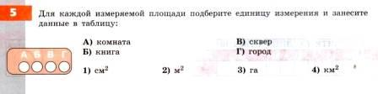

Задания «А как в реальности?»

Slide 19
Работа над задачей
До решения
После решения
Чтение
Осмысленное чтение с остановкой
Прогнозирование
А если…
Хватит ли…
А могло ли быть…

Slide 20
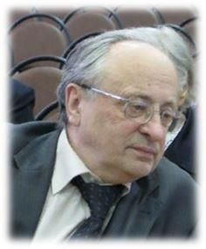
Учитель – это человек, который учится всю жизнь, только в этом случае он обретает право учить.
Лизинский В. М.
Кандидат педагогических наук, доцент.

Slide 21
Функциональная грамотность является ключевой основой формирования УУД, более того, этот комплекс навыков и компетенций необходим школьнику для жизни в мире будущего.
Источник: https://rosuchebnik.ru/material/formirovanie-funktsionalnoy-gramotnosti-na-urokakh-russkogo-yazyka-article/

